Slide 1
Operatori pastorali uccisi nell’anno 2016
“Gesù Cristo è il primo Martire, il primo che dà la vita per noi.
E da questo mistero di Cristo incomincia tutta la storia
del martirio cristiano, dai primi secoli fino a oggi”
Papa Francesco

Slide 2
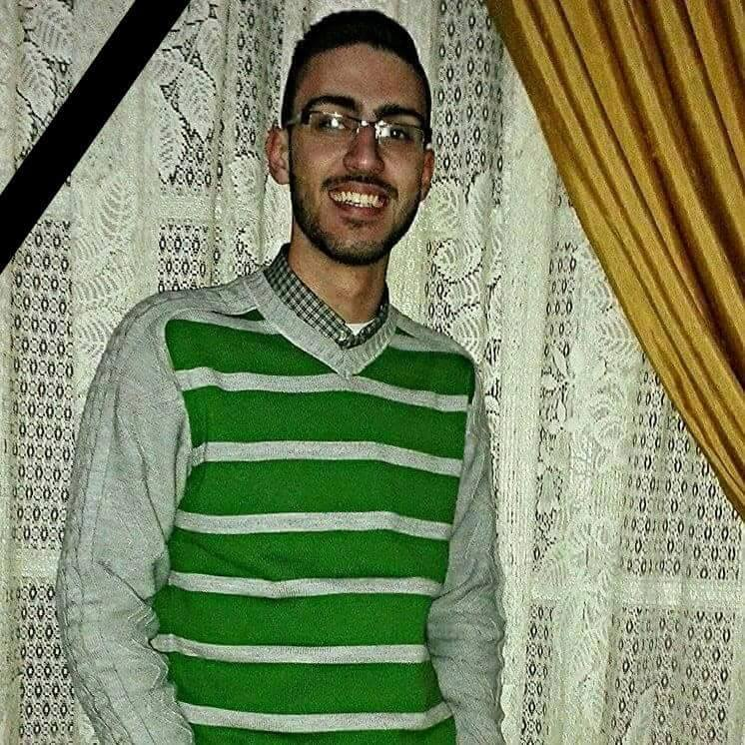
Elias Abiad
13 febbraio 2016
Aleppo - Syria
22 anni, giovane volontario di Caritas Syria.
È stato ucciso dai colpi di mortaio caduti sul quartiere di Sulaymaniyah mentre stava verificando il serbatoio dell'acqua su un tetto.
Elias era impegnato nei progetti di assistenza realizzati da Caritas Syria nell’area di Aleppo dal settembre 2014.

Slide 3
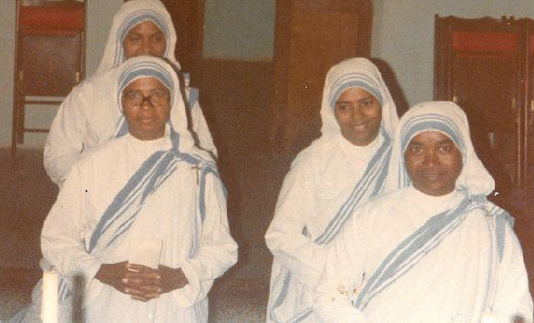
suor Marguerite, suor Reginette, suor Anselm e suor Judith
4 marzo 2016
Aden - Yemen
Quattro Suore Missionarie della Carità, due ruandesi, una indiana e una keniota sono state trucidate da un commando di uomini armati che ha attaccato la struttura dove assistevano anziani e disabili.
Oltre alle suore, sono stati uccisi l’autista, almeno altri due collaboratori della comunità e anche anziani e disabili assistiti dalle suore.
Papa Francesco ha definito la strage di Aden un "atto di violenza insensata e diabolica".

Slide 4
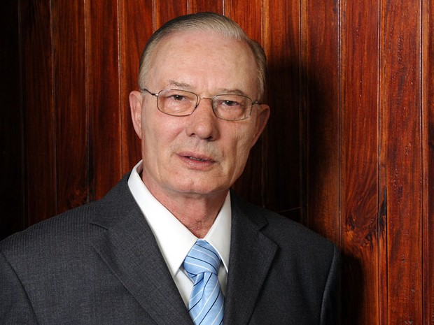
fra Antonio Moser
9 marzo 2016
Rio de Janeiro - Brasile
Aveva 75 anni quando è stato ucciso durante un tentativo di rapina sulla strada statale Washington Luiz.
Fra Moser, dell’Ordine dei Frati Minori (OFM), era direttore della casa editrice Vozes e aveva preso parte all’ultimo Sinodo dei Vescovi sulla famiglia come collaboratore del Segretario speciale.
Aveva scritto molti libri e offerto un grande contributo alla Chiesa locale.

Slide 5
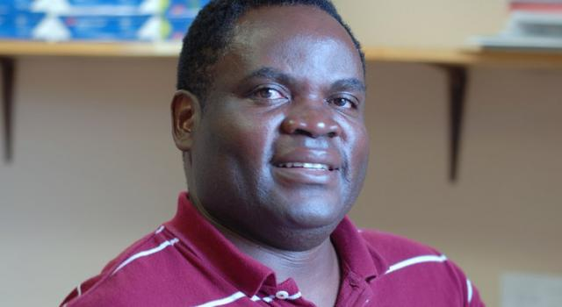
padre Vincent Machozi
20 marzo 2016
Vitungwe-Isale, Nord Kivu – Repubblica Democratica del Congo
Il sacerdote assunzionista è stato ucciso nella notte da militari delle forze armate congolesi che hanno fatto irruzione in un centro sociale dove si erano riuniti i capi tradizionalisti Nande per una riflessione sulla pace.
Hanno dichiarato di voler uccidere il capo Kalemire e p. Vincent, che è stato colpito con una raffica di armi da fuoco nel cortile.
P. Vincent era già sfuggito a sette attentati e aveva denunciato più volte le sofferenze della popolazione Nande causate da diversi gruppi armati dediti allo sfruttamento illegale del coltan.

Slide 6
Un operatore Caritas di Uvira
25 marzo 2016
Uvira, Sud Kivu – Repubblica Democratica del Congo
Un operatore della Caritas è stato ucciso in un agguato stradale avvenuto nei pressi del ponte Lubumba, a più di 40 km da Uvira.
L’automezzo della Caritas era incaricato di trasportare gli stipendi degli insegnanti nel Territorio di Fizi.
I malviventi hanno costretto l’autista a scendere dal veicolo prima di ucciderlo con un colpo alla testa.
È morto durante il trasporto in ospedale.

Slide 7
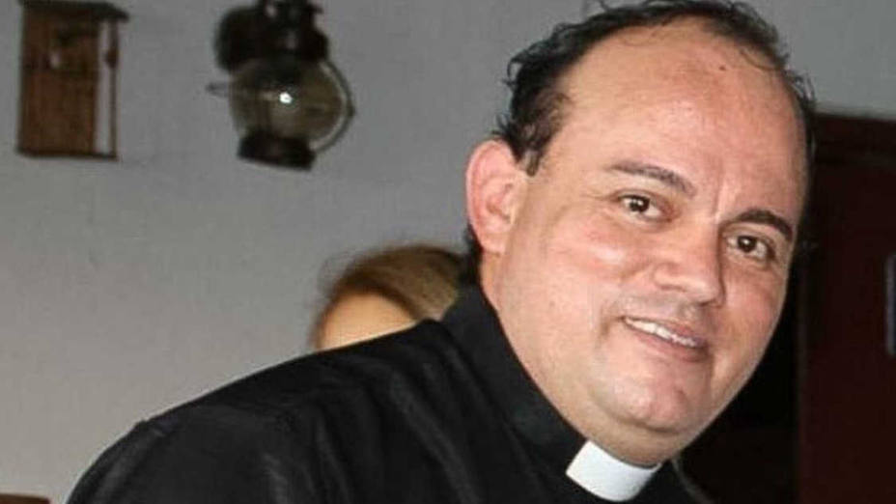
don Darwin Antonio Zambrano Gamez
30 Marzo 2016
San Cristobal - Venezuela
Sacerdote della diocesi di San Cristobal in Venezuela, è stato ucciso nella notte del 30 marzo. I suoi resti sono stati trovati in un parco nella città di San Cristobal la mattina seguente e mostrano segni di violenza e di coltellate.
Le ragioni per cui è stato ucciso rimangono sconosciute.
Era viceparroco ed era conosciuto per il suo spirito di servizio, l’umorismo e la gioia.

Slide 8
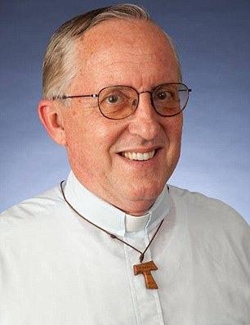
don Rene Wayne Robert
10 aprile 2016
Waynesboro, Georgia – Stati Uniti
Sacerdote della diocesi di Saint Augustine in Florida, aveva 71 anni quando, dopo essere scomparso da alcuni giorni, è stato trovato morto il 18 aprile.
Il suo corpo è stato rinvenuto a Waynesboro, grazie alla collaborazione dell’uomo arrestato dalla polizia mentre era alla guida dell’auto del sacerdote.
Dovrebbe essere stato ucciso il 10 aprile, l’ultima sera in cui è stato visto.
Lavorava nella pastorale delle carceri, impegnandosi a favore degli ex detenuti, dei disoccupati e degli emarginati poiché privati di diritti civili.

Slide 9
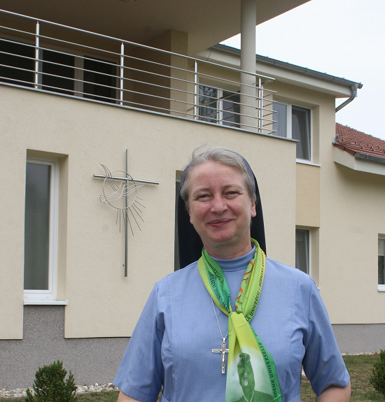
suor Veronica Rackova
20 maggio 2016
Yei – Sud Sudan
Missionaria slovacca delle Suore Missionarie dello Spirito Santo, aveva 58 anni quando è stata ferita in un agguato stradale in Sud Sudan il 16 maggio ed è spirata il 20 maggio al Nairobi Hospital, in Kenya, dove era stata trasportata subito dopo la sparatoria.
Intorno alla mezzanotte ha ricevuto una chiamata per una donna che stava avendo un parto difficile nel centro sanitario da lei diretto.
La religiosa ha accompagnato con l’ambulanza la paziente in una struttura meglio attrezzata. Al ritorno è stata raggiunta dai colpi esplosi da soldati dell’Esercito di Liberazione del Popolo Sudanese, che dopo l’indipendenza del Paese ha preso il potere.

Slide 10
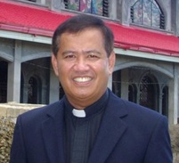
don Marcelino Biliran
27 giugno 2016
Loboc - Filippine
Parroco della chiesa di S. Pietro Apostolo nella città di Loboc, nelle Filippine, è stato trovato morto nella sua abitazione il 27 giugno.
In un primo tempo era stato detto che si era suicidato, ma indagini successive hanno smentito questa ipotesi, secondo la Chiesa locale e le autorità si è trattato di un assassinio.

Slide 11
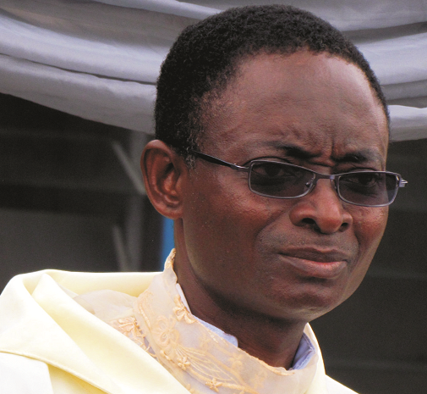
don John Adeyi
22 giugno 2016
Otukpa, Benue - Nigeria
Vicario generale della diocesi di Otukpo, nello Stato nigeriano di Benue, è stato rapito il 24 aprile. I suoi resti sono stati trovati due mesi dopo, il 22 giugno, nei pressi di Otukpa, sua città natale.
I rapitori avevano chiesto un riscatto per liberarlo. Nonostante la famiglia del Vicario avesse consegnato la somma richiesta, il sacerdote non era stato liberato.

Slide 12
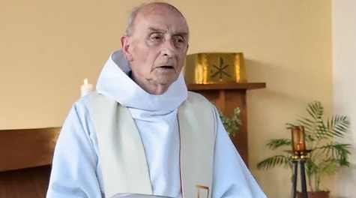
don Jacques Hamel
27 luglio 2016
Saint-Etienne-du-Rouvray, Normandia - Francia
Sacerdote di 84 anni ucciso mentre stava celebrando la Messa. Due uomini sono entrati durante la celebrazione, hanno ucciso il sacerdote e ferito tre fedeli. Tra gli ostaggi anche due suore, mentre una terza è riuscita a fuggire e a dare l’allarme. I due assassini sono stati uccisi dalla polizia.
Padre Jacques era un uomo buono, di pace, ma “è stato assassinato come se fosse un criminale” - ha detto Papa Francesco - “ha dato la vita nello stesso sacrificio di Gesù sull’altare. È un martire e i martiri sono beati. Dobbiamo pregarlo affinché ci dia la mitezza, la fratellanza, la pace e anche il coraggio di dire la verità: uccidere in nome di Dio è satanico”.

Slide 13
Un contabile Caritas di Basankusu
11 agosto 2016
Basankusu – Repubblica Democratica del Congo
Un contabile della Caritas di Basankusu, nella provincia dell’Equatore nella Repubblica Democratica del Congo, è stato ucciso l’11 agosto da due banditi, poi arrestati, a circa 50 km da Basankusu, per derubarlo degli stipendi destinati agli insegnanti del territorio di Befale.

Slide 14
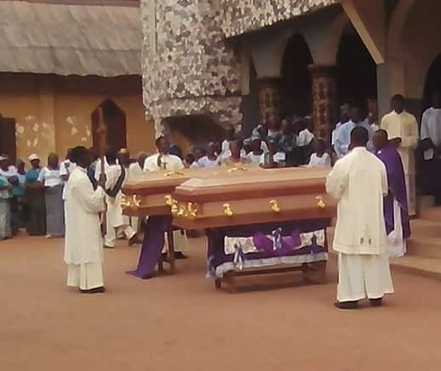
Lazarus Nwafor
25 agosto 2016
Nkanu, Enugu - Nigeria
Seminarista di 26 anni, originario dell’Imo state in Nigeria è rimasto ucciso il 25 agosto durante un attacco di un gruppo di appartenenti all’etnia dei Fulani alla comunità di Ndiagu Attakwu, nella località Nkanu, nello stato nigeriano di Enugu, durante il quale altre persone sono state ferite o uccise.

Slide 15
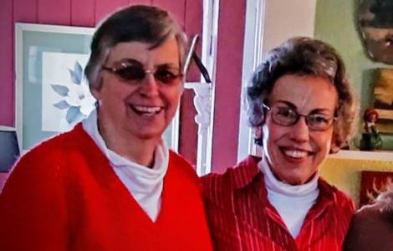
suor Margaret Held e suor Paula Merril
25 agosto 2016
Durant, Mississippi – Stati Uniti
Le due religiose, entrambe statunitensi, di 68 anni, sono state uccise a coltellate nella loro casa a Durant, probabilmente da un rapinatore, poi fuggito con la loro auto ritrovata abbandonata poco lontano.
Prestavano servizio come infermiere in un centro sanitario che assiste gratuitamente le famiglie che non possono pagarsi le cure mediche.
Il 25 agosto, non vedendole arrivare puntuali come sempre, i colleghi hanno avvisato la polizia, che nella loro abitazione ha rilevato segni di effrazione e trovato i loro corpi.

Slide 16
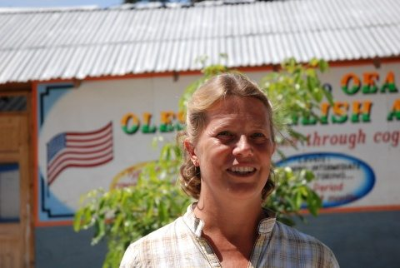
suor Isabel Solá Matas
2 settembre 2016
Port au Prince– Haiti
Originaria di Barcellona, 51 anni, missionaria ad Haiti da molti anni, è stata uccisa mentre era alla guida della sua automobile in una strada centrale della capitale haitiana, Port au Prince.
E’ stata raggiunta da due colpi di arma da fuoco durante un tentativo di furto e le sono stati rubati la sua borsa e oggetti personali.
La suora, delle Religiose di Gesù-Maria, era molto impegnata con le fasce più umili e povere di Haiti, con le quali praticamente conviveva dopo il terremoto del 2010 impegnandosi come infermiera.

Slide 17
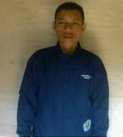
Esra Patatang
12 settembre 2016
Puncak Jaya, Timika –Indonesia
Catechista e insegnante cattolico di 27 anni, è stato ucciso con un proiettile alla tempia nel distretto di Puncak Jaya, nell'area meridionale della Papua indonesiana.
Esra da due anni insegnava alla scuola elementare e guidava anche una moto-taxi per integrare il suo stipendio. Nel pomeriggio del 12 settembre stava trasportando un passeggero quando è stato ucciso.
"Esra resta un esempio per i giovani indonesiani, per la sua dedizione a servire con gioia gli altri in una situazione sociale tesa e difficile come quella in Papua", ha detto p. Antonius Haryanto della Conferenza episcopale dell'Indonesia.

Slide 18
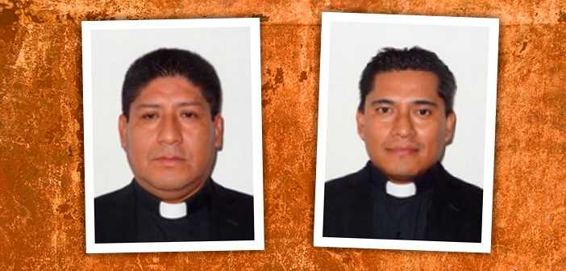
don Alejo Nabor Jiménez Juárez e don José Alfredo Suárez de la Cruz
19 settembre 2016
Poza Rica, Veracruz – Messico
I due sacerdoti sono stati rapiti la sera di domenica 18 settembre dalla parrocchia di Nuestra Senora de Fatima, nell’estrema periferia della città di Poza Rica, nella parte settentrionale dello stato di Veracruz.
I loro corpi senza vita sono stati trovati la mattina seguente, al lato della strada che collega Papantla a Poza Rica. Un collaboratore
dei sacerdoti, rapito insieme a loro, è stato trovato vivo.
La zona è stata scena di scontri violenti tra i cartelli della droga
per anni.

Slide 19
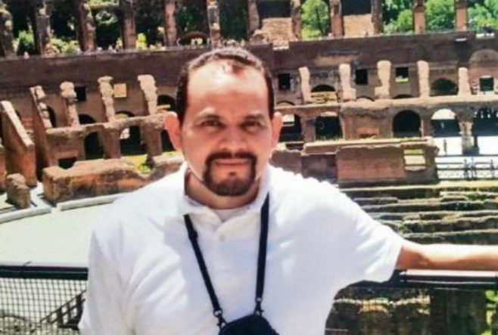
don José Alfredo Lopez Guillen
24 settembre 2016
La Guayaba, Michoacan - Messico
Il sacerdote era stato rapito lunedì 19 settembre e il corpo senza vita è stato ritrovato il 25 settembre nella località nota come “La Guayaba” nel comune di Michoacan, non lontano dal luogo dove don Lopez Guillen era parroco della chiesa Santissima Trinità.
Il sacerdote è morto per i colpi di arma da fuoco e dalla sua abitazione sono state rubate molte cose.

Slide 20
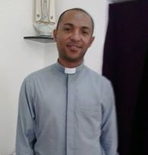
don Francisco Carlos Barbosa Tenorio
9 ottobre 2016
Nova Iguaçu, Rio de Janeiro - Brasile
Aveva 37 anni quando è stato trovato morto lungo la strada a Nova Iguaçu, nello stato di Rio de Janeiro.
Secondo testimonianze degli amici che hanno riconosciuto il corpo, il sacerdote aveva segni da arma da taglio e l’impronta del calcio di un fucile sulla testa. Non si è trovata l'auto che guidava in quel momento.
Don Francisco era un parroco amato dai fedeli e non aveva nemici. Probabilmente è stata una rapina conclusa in omicidio.
Era andato a visitare una famiglia, ma sembra che non sia mai
tornato a casa.

Slide 21
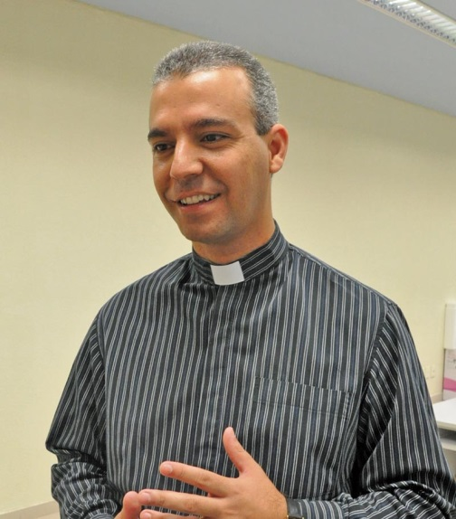
don João Paulo Nolli
11 ottobre 2016
Rondonópolis, Mato Grosso - Brasile
Scomparso l’8 ottobre, è stato ritrovato cadavere l’11 ottobre, con chiari segni di violenza omicida. La polizia ha arrestato tre giovani mentre cercavano di vendere alcuni oggetti appartenenti al sacerdote, e questi hanno confessato il furto finito in omicidio.
I tre giovani tossicodipendenti di 17 anni, cui don João Paulo Nolli, 35 anni, aveva accettato di dare un passaggio lungo una strada di periferia, lo hanno derubato del portafoglio, dell’auto e del cellulare.
Era molto noto: riuniva più di 5 mila persone alle Messe che celebrava, inoltre guidava il programma radio televisivo intitolato "Dio si prende cura di me" (Deus cuida de mim).

Slide 22
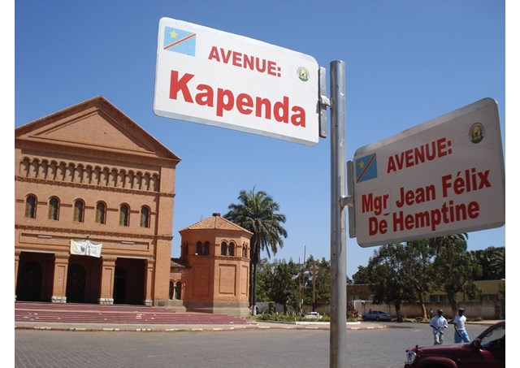
don Joseph Mulimbi Nguli
22 ottobre 2016
Katuba, Lubumbashi – Repubblica
Democratica del Congo
Vicario della parrocchia di San Martino nel comune di Katuba, nella Repubblica Democratica del Congo, aveva 52 anni quando è stato ucciso in un agguato nella notte tra il 21 e il 22 ottobre 2016. Mentre rientrava a casa, il sacerdote è stato raggiunto al ventre da un colpo di Kalashnikov.
Il deterioramento delle condizioni di sicurezza in vaste aree del Paese è stato denunciato più volte dai Vescovi congolesi, che hanno denunciano anche “attacchi a parrocchie e ad alcune comunità religiose”.

Slide 23
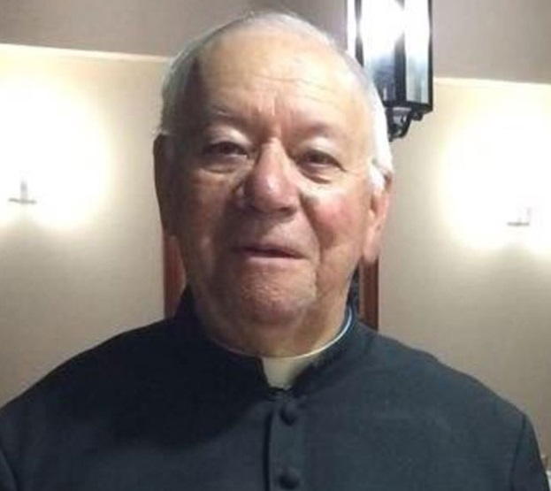
don José Fortunato Bedoya Franco
25 Ottobre 2016
Rionegro, Antioquia - Colombia
Missionario di 91 anni, è morto nel pomeriggio del 25 ottobre, a Rionegro in Colombia. E’ stato trovato su una strada pubblica, svenuto ed è stato soccorso e portato all'ospedale di San Juan de Dios.
Secondo testimonianze di alcuni passanti, il missionario era stato aggredito per strada da una persona con una siringa in mano, probabilmente in un tentativo di furto.
In ospedale è stato accertato che gli era stato iniettato del veleno.

Slide 24
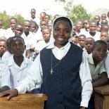
suor Clara Agano Kahambu
29 novembre 2016
Bukavu, Sud Kivu – Repubblica
Democratica del Congo
Religiosa congolese della Congregazione delle Suore Francescane Scolastiche di Cristo Re, uccisa il 29 novembre, nella parrocchia Mater Dei di Bukavu.
Suor Clara si trovava nel suo ufficio con una studentessa, quando un uomo si è presentato al guardiano della struttura dicendo che doveva iscrivere la propria figlia alla scuola religiosa. Entrato si è scagliato contro la suora colpendola con un coltello al collo. L’uomo è stato catturato ma per la religiosa non c’è stato nulla da fare. È spirata nel giungere all’ospedale.
Ha insegnato psicologia, pedagogia e catechesi. Era Preside del centro pastorale "Mater Dei" dove insegnava a leggere e scrivere alle ragazze povere.

